Slide 1




Análise do Perfil de Abastecimento da Frota
Disciplina Extensionista: Desenvolvimento de Projeto de Business Intelligence - BI
Autores: Fernanda Oliveira, Luine de Paula Freitas, Marilda Batista,
Matheus Pungirum, Maycon Gomes e Paulo Barbosa
Orientadora: Viviane Cristina Dias

Slide 2

ROTEIRO
01
INTRODUÇÃO
02
DIAGNOSTICO DA SITUAÇÃO PROBLEMA
03
MODELAGEM DE DADOS
04
ARQUITETURA
05
CONCLUSÃO

Slide 3
Introdução
1
Este projeto propõe a implementação de um sistema de Business Intelligence (BI) na Empresa Parceira, com o intuito de oferecer suporte aprimorado à tomada de decisões de negócios, focando na otimização do consumo de combustível em relação à frota.
3

Slide 4
1.1
Principais Etapas do Projeto
Levantamento
de
Requisitos
Desenvolv.
Dasboard
Arquitetura
Modelagem
de
Dados
Processo
ETL
Implantação
e
Monitoramento

Slide 5
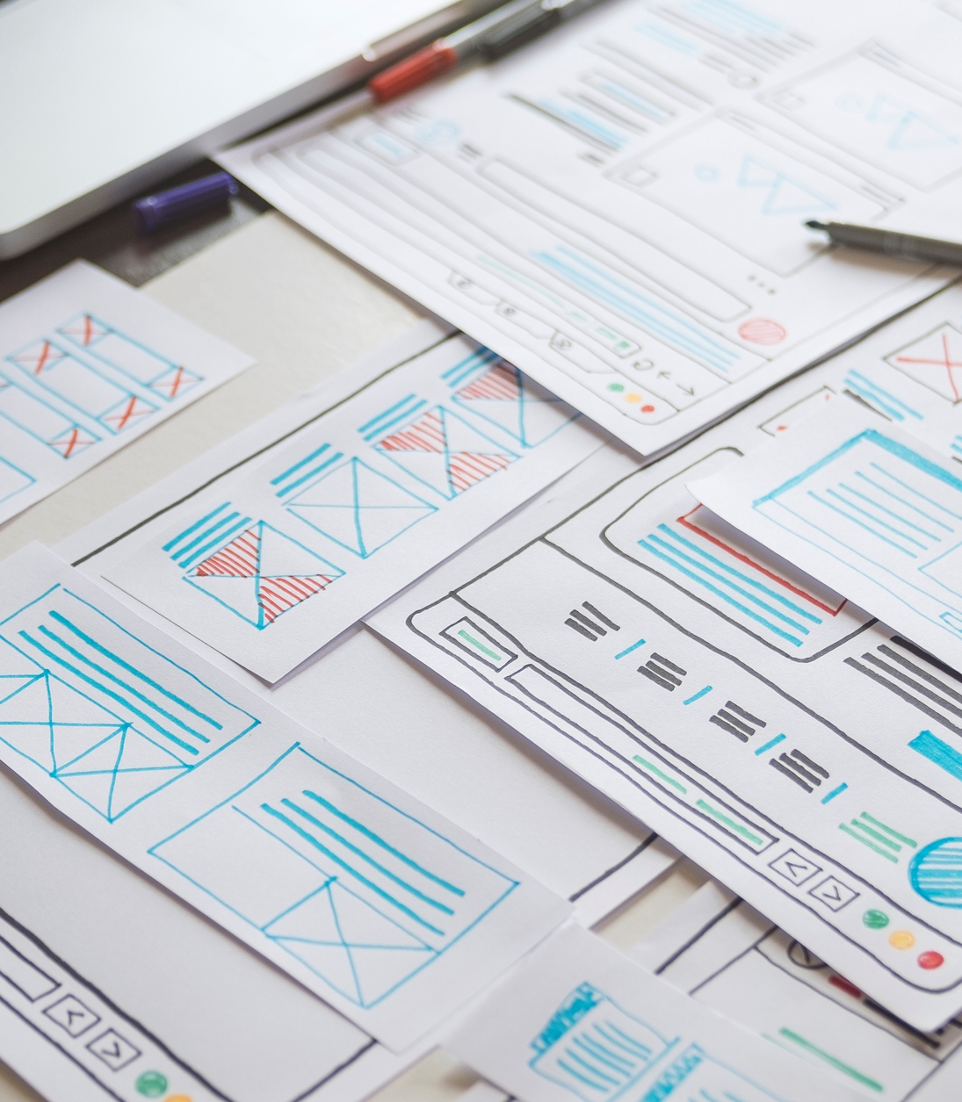
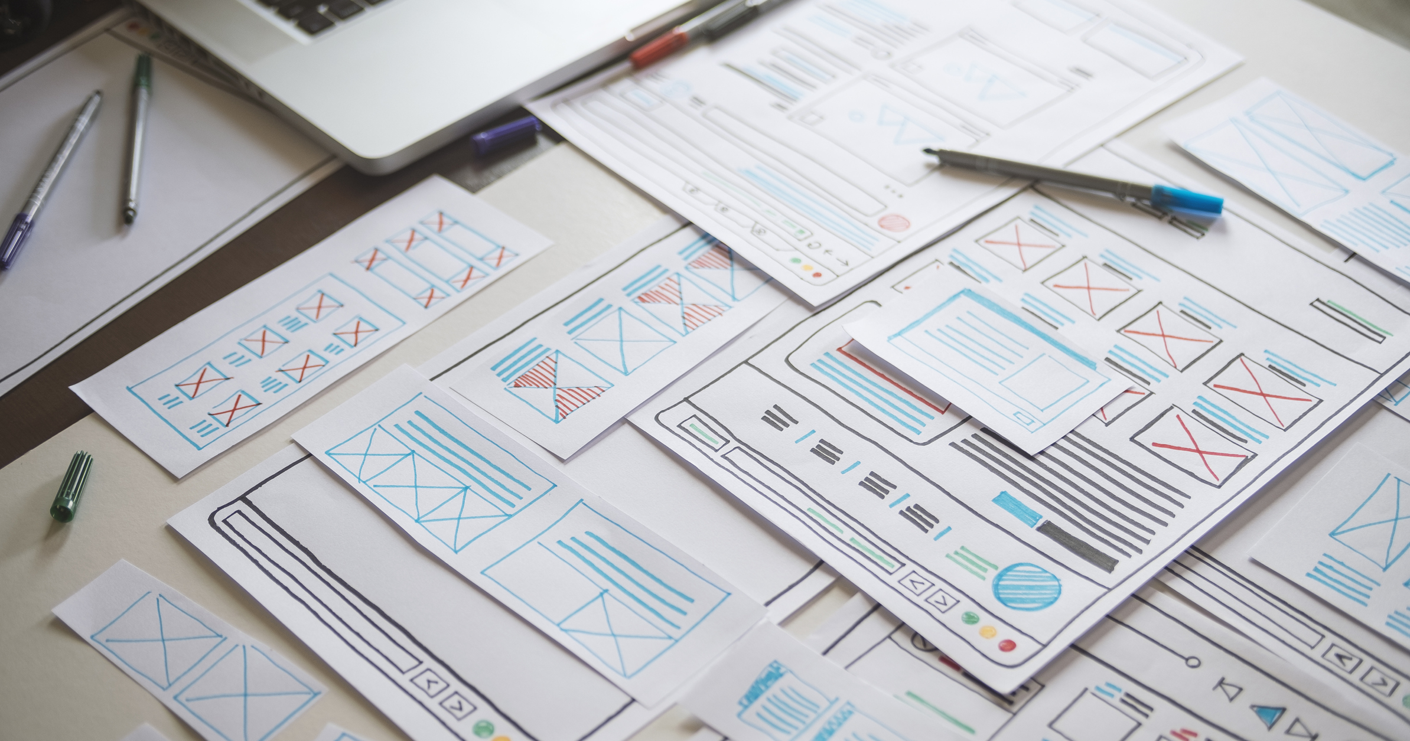
Identificação de Padrões de Consumo.
1.2
Principais
Metas
Redução Sustentável do Consumo de Combustível.
Aumento da Eficiência de Combustível.
Redução dos Custos Operacionais.

Slide 6
Integração de dados de fontes diversas: sensores, sistemas de abastecimento...
1.3
Importância Estratégica
Implementação de um painel de controle intuitivo para monitoramento do desempenho da frota.

Slide 7
Contribuição para uma gestão mais eficiente e sustentável.
1.4
Impacto Social e Acadêmico
Alinhamento com políticas de extensão universitária e valores acadêmicos.

Slide 8
Redução de custos e impactos ambientais.
1.5
Benefícios
esperado
Capacidade de tomar decisões estratégicas informadas.

Slide 9
Benefícios para a empresa e a Universidade.
1.6
Colaboração e Potencial de Disseminação
Possível efeito multiplicador em outras organizações e setores.

Slide 10

Diagnóstico da Situação Problema
2
A empresa parceira é um conglomerado que atua no setor energético, com várias empresas distribuidoras de energia elétrica em diferentes regiões do Brasil.
Essas empresas dependem de frotas de veículos para manutenção, reparos e expansão de redes elétricas.
O consumo constante de combustíveis, como diesel e gasolina, tem impactado negativamente os custos operacionais e a sustentabilidade ambiental.
10

Slide 11



Identificação do Problema
2.1
Tendência Crescente no Consumo de Combustíveis
Estudos revelaram um aumento constante no consumo de combustíveis
Impacto Financeiro e Ambiental do Aumento do Consumo de Combustíveis
Esse Aumento Afeta Diretamente os Custos Operacionais e Compromete a Sustentabilidade Ambiental
Identificação de Práticas Ineficientes
Práticas Ineficientes Foram Identificadas como Contribuintes para Esse Problema
11

Slide 12



Necessidade de um sistema de Business Intelligence (BI)
2.3
Monitoramento do Consumo de Combustíveis
Importância do monitoramento e análise do consumo de combustíveis.
Consolidação de Dados de Abastecimento
Consolidação de dados a partir de sistemas de abastecimento
Análises Detalhadas de Consumo e Eficiência
Análises detalhadas sobre padrões de consumo, eficiência de combustível, identificação de áreas problemáticas e comparação com benchmarks do setor.
12

Slide 13


Solução proposta
2.4
Sistema de BI para Otimização de Combustíveis
Implementação de um sistema de Business Intelligence direcionado ao monitoramento e otimização do uso de combustíveis.
Impacto Estratégico da Implementação do BI
Benefícios esperados: aprimoramento da eficiência operacional, redução de custos e contribuição para a sustentabilidade das operações do grupo.
13

Slide 14

Modelagem de Dados
3
Foi adotado o Modelo Star Schema para a estruturação do banco de dados. A ferramenta utilizada para a modelagem dos dados foi o DBDesigner.
14

Slide 15

Aplicação do Modelo Star Schema
3.1
Vantagens do Modelo Star Schema na Análise de Consumo de Combustível
O Modelo Star Schema é caracterizado por uma tabela central de fatos que armazena métricas e medidas relacionadas ao consumo de combustível, enquanto as tabelas de dimensão cercam essa tabela de fatos, oferecendo contexto e detalhes adicionais para análise. Essa abordagem simplifica as consultas analíticas e facilita a compreensão dos dados.
15

Slide 16
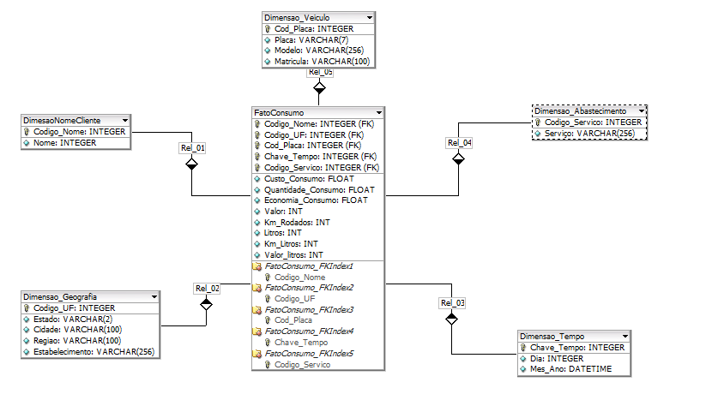
Estrutura do Modelo
3.2

Slide 17
Arquitetura
4
Conexão com o Power BI
Integração com o Azure
Recebimento e Estruturação dos Dados
Uso do Delta Lake e Camadas de Bronze, Silver e Gold
Integração da Fonte de Dados e Processo de ETL
17

Slide 18


Recebimento e Estruturação de Dados
4.1
Arquivo XLS
Dados recebidos em um documento do Excel.
Banco de Dados MYSQL
Criação de um banco de dados no MySQL para estruturação e manipulação dos dados.
18

Slide 19
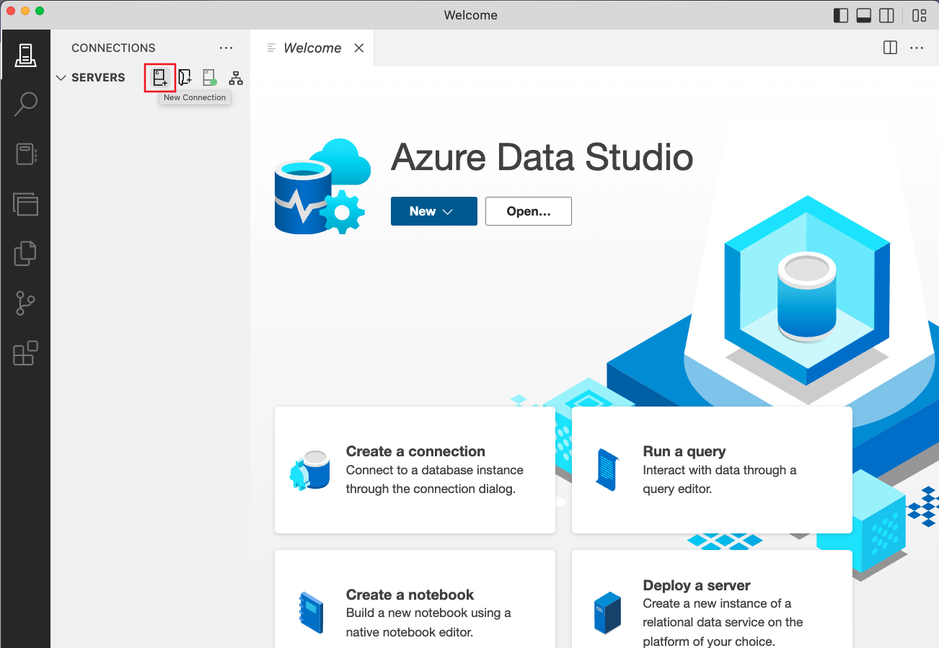
Integração com o Azure
4.2
Conexão do banco de dados MySQL com a plataforma Azure.
Acesso remoto aos dados e utilização dos recursos e serviços do Azure para otimização e análise de dados.

Slide 20









Integração das Fontes de Dados e Processo ETL
4.3
FONTE DE DADOS
GESTÃO DE DADOS
EXPLORAÇÃO
DE DADOS
Utilização do Delta Lake e ambiente Databricks para processamento de dados.
Camadas de Bronze, Silver e Gold representando diferentes níveis de processamento e refinamento dos dados
DELTA LAKE
Bronze
Silver
Gold
Arquivo XLS
Dados não tratados
Dados selecionados
Dados agregados

Slide 21
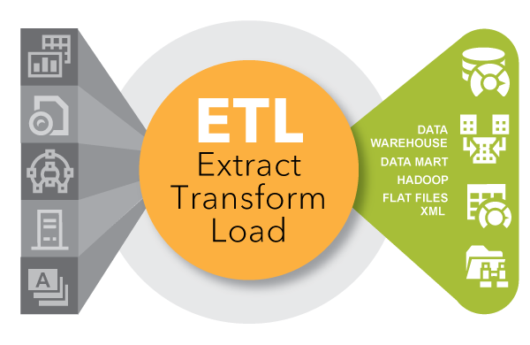
Integração das Fontes de Dados e Processo ETL
4.4
A integração das fontes de dados é crucial para o desenvolvimento do sistema de BI.
Esse processo foi realizado através do ETL.

Slide 22
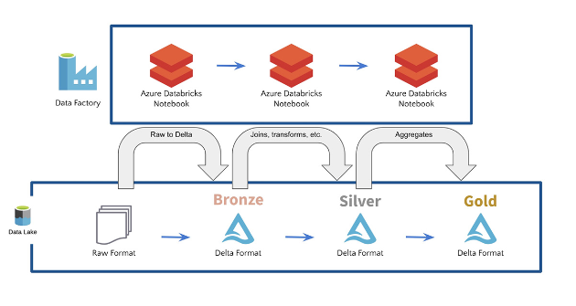
Plataforma utilizada para realizar o ETL
4.4.1
Databricks: uma plataforma unificada baseada na nuvem que oferece um ambiente colaborativo para processamento de dados, análise e machine learning.
Fonte imagem: site Databricks

Slide 23
Camadas do processo de ETL
4.4.2
DELTA LAKE
Bronze: Onde os dados serão armazenados em seu formato nativo (dados brutos)
Silver: onde os dados serão selecionados (filtro esquematizado, limpeza e aumento)
Gold: Onde os dados serão agregados e preparados para consumo empresarial
Cada camada do ETL contribui para a utilidade e confiabilidade dos dados na organização, com diferentes níveis de preparação e maturidade.
Bronze
Silver
Gold
Dados não tratados
Dados selecionados
Dados agregados
Monta os contêineres de armazenamento do data Lake em Databricks e limpa os dados
Transforma os dados aplicando a lógica de negócios e cria um star schema
Fonte imagem: site Databricks

Slide 24
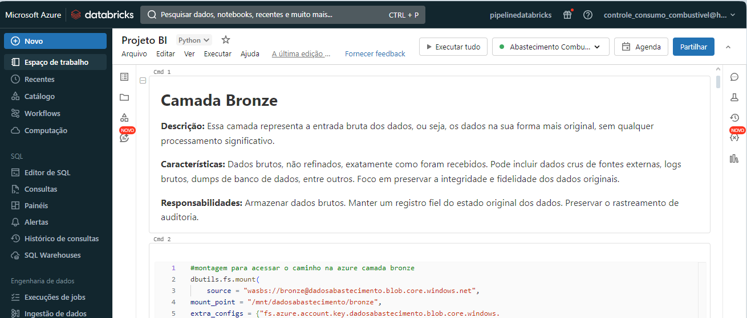
Workspace Databricks
4.4.1.2
Fonte imagem: site Databricks

Slide 25
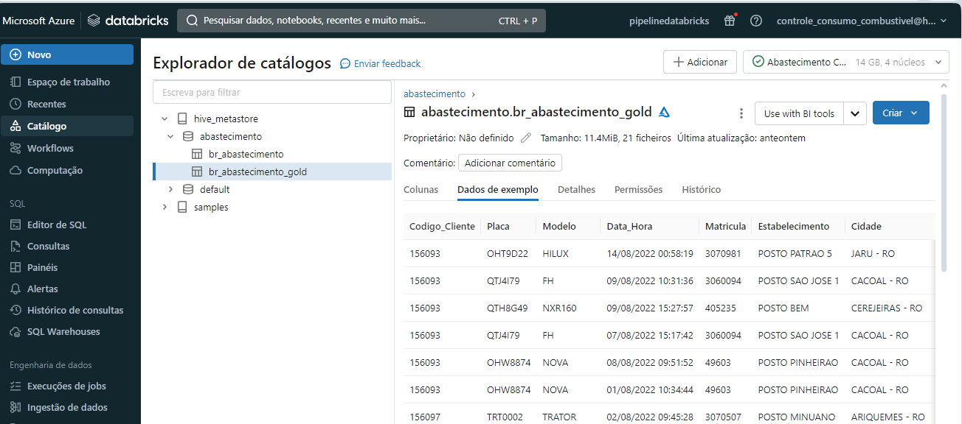
View Databricks
4.4.1.3
Fonte imagem: site Databricks

Slide 26
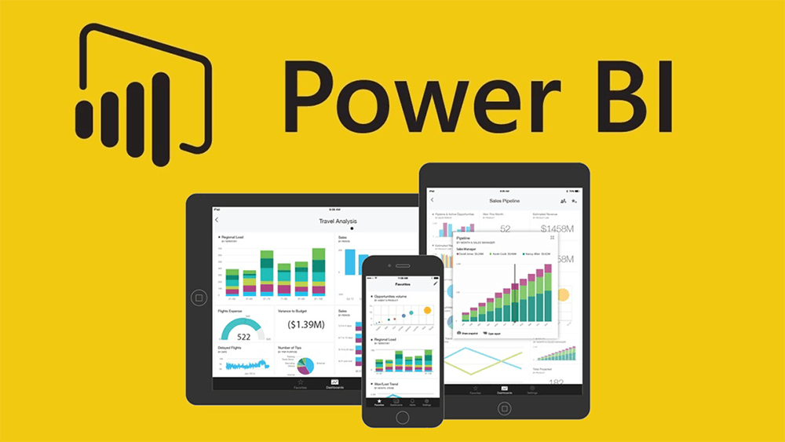
Conexão Power BI
4.4
Utilização do Power BI para visualização e análise dos dados refinados.
Criação de dashboards e relatórios interativos para monitoramento do desempenho da frota e tomada de decisões.

Slide 27
Benefícios da Arquitetura
5
Robustez e confiabilidade do MySQL:
O banco de dados MySQL é utilizado para armazenar e gerenciar os dados, oferecendo robustez e confiabilidade.
Visualização e Análise:
O Power BI é utilizado para visualização e análise dos dados, oferecendo uma interface amigável e interativa para criação de dashboards e relatórios personalizados.
Estruturação
eficiente dos dados:
Os dados são recebidos e estruturados de forma adequada, permitindo sua manipulação e análise eficiente.
Escalabilidade e acessibilidade com o Azure:
A integração com Azure permite o acesso remoto aos dados, além de aproveitar recursos e serviços para otimização e análise de dados.
Delta Lake e Camadas
A tecnologia Delta Lake e as camadas de processamento de dados (Bronze, Silver e Gold) garantem a integridade e refinamento dos dados, possibilitando a criação de visões agregadas e insights valiosos.
Essa arquitetura permite o desempenho da frota, identificar áreas de ineficiência e tomar decisões proativas para reduzir o consumo de combustível.
27

Slide 28
Conclusão
5
A implementação bem-sucedida do sistema de Business Intelligence (BI) no empresa parceira representa não apenas um avanço tecnológico, mas um compromisso tangível com a sustentabilidade, a eficiência operacional e a gestão responsável de recursos.
Essa colaboração feita pela equipe apoiada pela empresa parceira e a PUC resultou em benefícios substanciais, fortalecendo a capacidade de tomada de decisões informadas e reforçando o compromisso contínuo com práticas inovadoras e sustentáveis.
28

Slide 29
Agradecimentos a empresa parceira
5
Agradecemos imensamente à nossa empresa parceira por embarcar nessa jornada conosco, e estamos ansiosos para os resultados positivos que poderemos alcançar juntos.
29

Slide 30
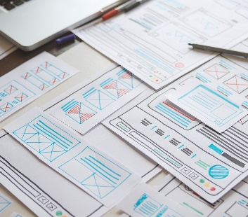
Obrigado (a)!

